Slide 1
本周内容
第5章 平面与立体相交
平面与平面立体相交
平面与回转体相交
本周核心目标
作出用平面截切立体后的截交线

Slide 2
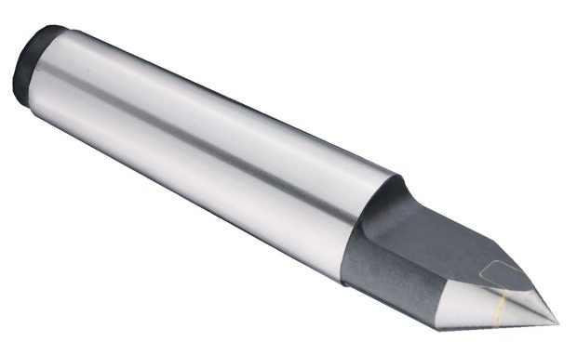
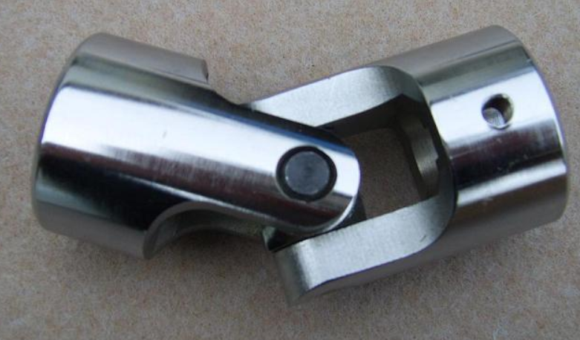
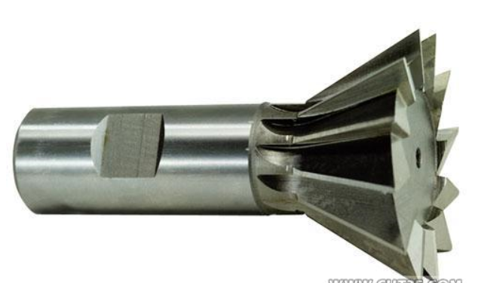
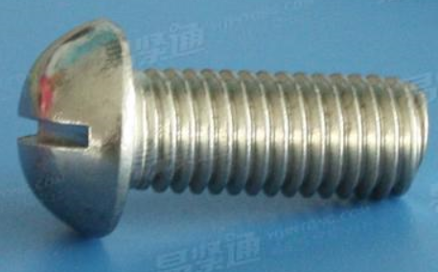
应用示例
半缺固定顶尖
万向节
螺钉
铣刀

Slide 3
定义
01
截切：用平面与立体相交，截去体的一部分
02
截平面：用以截切立体的平面
03
截交线：截平面与立体表面的交线
截平面
截交线

Slide 4
截交线的性质
01
是截平面与立体表面的共有线
02
是一封闭的平面多边形
截交线的形状取决于被截立体的形状及截平面与立体的相对位置
03
04
截交线投影的形状取决于截平面与投影面的相对位置

Slide 5
5.1 平面与平面体相交
截交线特性：
由直线围成的平面封闭图形
5

Slide 6
例：求四棱锥被截切后的俯视图和左视图。
Ⅰ
1′
1″
Ⅳ
(4′)
4″
●
2″
Ⅱ
2′
●
●
Ⅲ
3′
3″
●
★ 空间分析
截平面与体的几个棱面相交？
截交线的形状？
4
截交线是否有已知投影？
●
★ 投影分析
3
1
截交线在俯、左视图上的形状？
●
●
★ 求截交线
●
2
棱线何处被截断？
★ 分析棱线的投影
棱线何处不可见？
★ 检查 尤其注意检查截交线投影的类似性

Slide 7
例：四棱柱被 P、Q平面截切，求左视图。
（3'）
4'
5'
3"
4"
5"
p'
p"
q'
1'
（2'）
2"
1"
q"
P
Q
7'
6'
7"
6"
2
3
p
求p"
(7)
1
求q"
q
投影分析
4
5(6)
检查
P为正垂面，p"、p为类似图形 ⇨ p"为四边形
Q为铅垂面，q"、q'为类似图形 ⇨ q"为五边形
类似图形
按“三等”关系作图
“三等”关系

Slide 8
5.2 平面与回转体相交
一．平面与圆柱体相交
截平面P与轴线的相互位置关系、及截交线的形状：
P⊥轴线
P 轴线
P ∥轴线
圆
椭圆
两平行直线

Slide 9
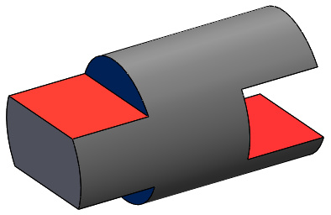
1.截切平面平行或垂直于轴线
例5：完成平面截切圆柱体的俯视图
★ 空间分析
基本体是什么？
有哪几个截平面与体相交？
截平面是什么位置平面？
★ 投影分析
截平面与体如何相交？
截交线的投影特性？
截交线有没有已知投影？
★ 求截交线
★ 分析圆柱轮廓线的投影

Slide 10
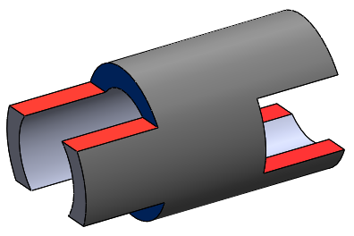
1.截切平面平行或垂直于轴线
例5：完成平面截切圆柱体的俯视图
例6：
10

Slide 11
1.截切平面平行或垂直于轴线
例5：完成平面截切圆柱体的俯视图
例6：
11

Slide 12
2．截切平面倾斜于轴线
作题过程中，要充分利用
积聚性的投影进行找点。
逐点法绘制曲线：准确找出曲线上的特殊点和中间点的投影。
例7：
空间分析：截交线为椭圆
b’
b”
已知投影
已知投影
分析特殊点：
极限位置点—A、B、C、D
长短轴的端点—A、B、C、D
拐点—A、B、C、D
切点—A、C
可见性分界点—A、C
轮廓线上的点—A、C
o’,a’,c’
a”
o”
c”
1’
1“
d’
a
d”
d
o
b
1
c
例8：
作图步骤：
找全特殊点
适当的中间点
光滑连线
完成轮廓线
可见性
45°
若截切平面与
轴线成45°，则
椭圆的投影为圆！

Slide 13
例7：求左视图
例：求左视图
哪些平面截切立体
每个截交线的形状
（是否 45°？）
平面与平面的交线!

Slide 14
二．平面与圆锥体相交
截切平面与轴线的相互位置关系、及截交线的形状：
α
α
α
α
θ
θ
θ
＞θ＞α
过锥顶
=90°
90°
θ＝α
≤θ＜α
θ
0°
两相交直线
圆
椭圆
抛物线
双曲线

Slide 15
例：完成圆锥截切后的俯视图和左视图
切点、
轮廓线上点、
虚实分界点
例10：
P_{V}
步骤：
分析交线的种类及投影
（找已知投影）
找全特殊点:
椭圆中心、长短轴端点、
极限位置点、轮廓线上点
足够的中间点
d‘
d“
e’
e”
o‘,a’,c‘
c“
o”
a“
1’
最前点
1”
b‘
b”
光滑、顺序连接各点
完成轮廓线、中心线
可见性
c
d
o
b
e
a
1

Slide 16
例：完成多个平面截切圆锥后的俯视图和左视图
注意
完整表面相交法

Slide 17
小 结
一.求截交线的本质
— 求截平面与立体的共有点
截交线的形状
立体的形状
取决于
截平面相对于立体的位置
截交线投影的形状
取决于截平面相对于投影面的位置

Slide 18
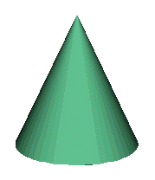
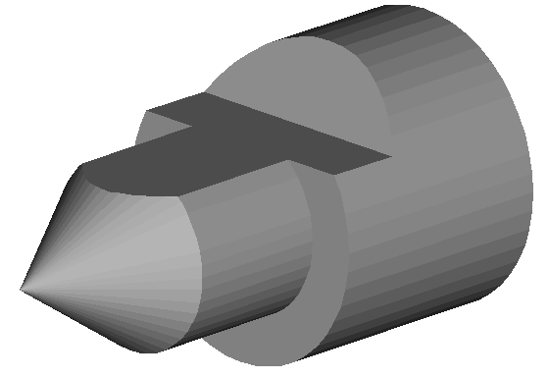
二.截平面与立体的相交形式
单体单面
基本形式
单体多面
逐个与单体求交线
注意分析截平面与截平面之间的交线
多体多面
体与体连接处的交线分析

Slide 19
重点
三.求截交线的基本方法步骤
Step 1: 定性分析
确定交线的
形状和边数
空间分析：
☆ 想清形体的形状
☆ 确定截平面与体的相对位置
☆ 截平面与投影面的相对位置
确定截交线
的投影特性
投影分析：
☆ 确定截交线有没有已知投影
19

Slide 20

Step 2:画截交线
平面体
➲
棱线法
回转体
➲
非圆曲线
找全特殊点
找中间点
光滑连线并判断可见性
作图基础：基本体的面上取点
20

Slide 21
Step 3:完成棱线或轮廓线投影
Step 4: 检查
检查什么?
类似图形检查
“三等”关系检查
回转体外形轮廓线投影的检查
特别注意！

Slide 22
作业
P28：6； P32：6
P29：7； P33：7
【补】：10
推荐
P34：10
【补】：9
下次内容
第6章 立体与立体相交
22

